Slide 1
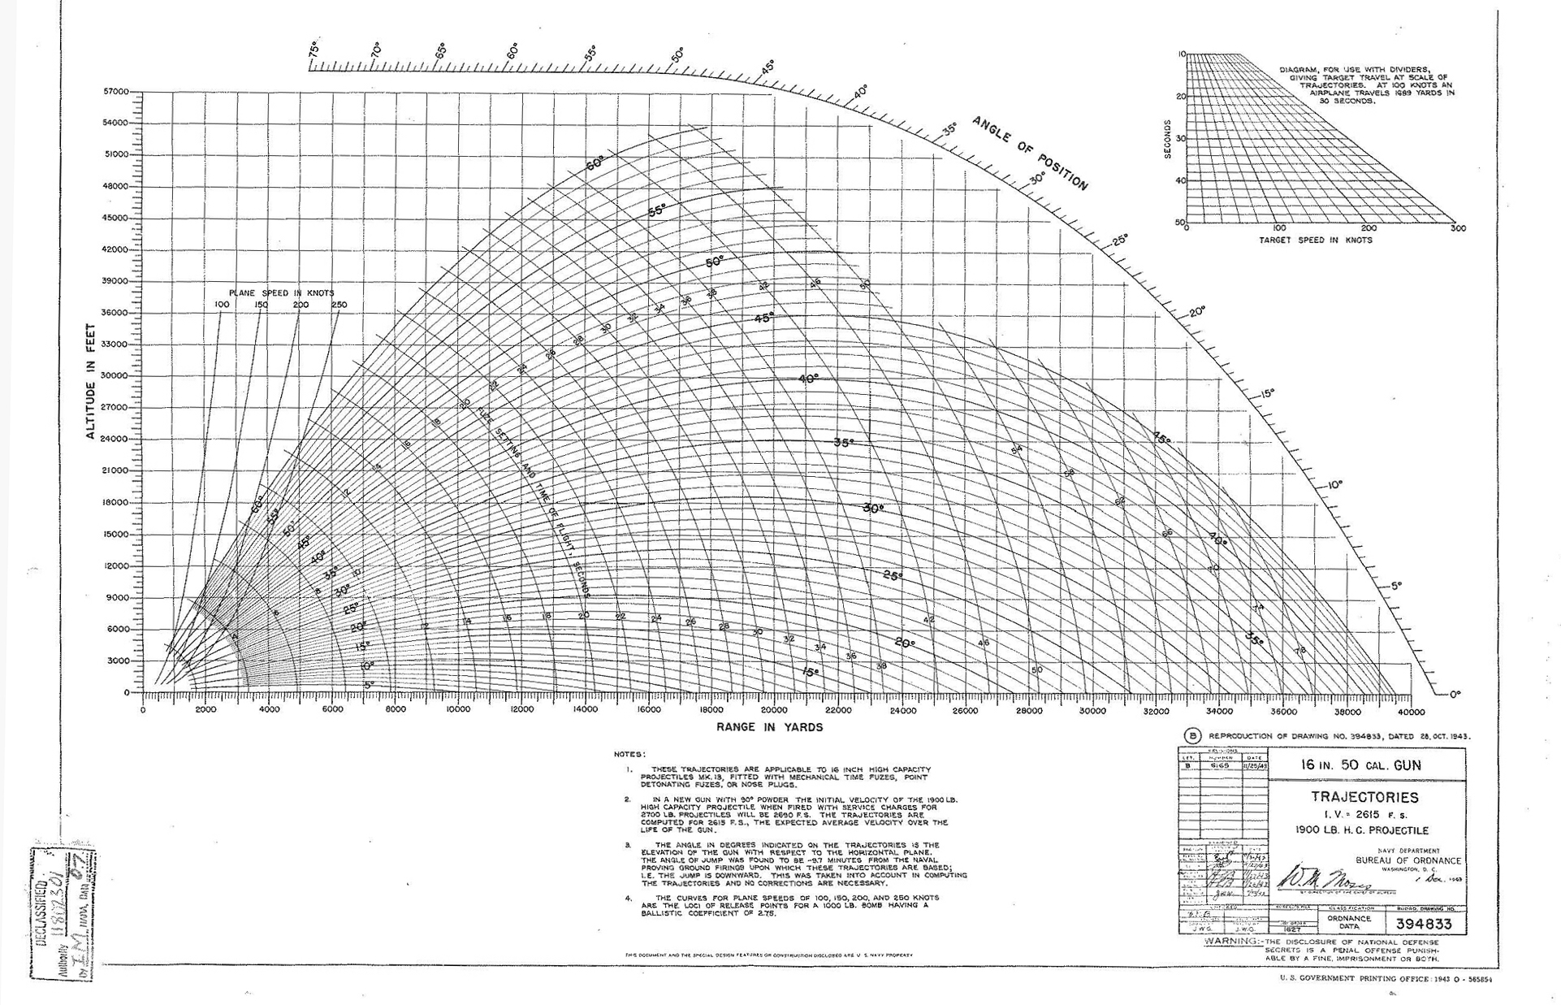
ΠΥΡΟΒΟΛΙΚΗ
ΔΙΑΛΕΞΗ 6
Άσκηση στους Πίνακες Βολής
Range Tables- Firing Tables Exercise
Αντιπλοίαρχος Χ. Μενύχτας ΠΝ
B.Sc, MA_{IR}, M.Sc, LL.B, MA_{DS}

Slide 2

ΔΟΜΗ ΜΑΘΗΜΑΤΟΣ
ΕΙΣΑΓΩΓΗ
  Γνωριμία
  Επεξήγηση διαγράμματος ύλης
  Διαπίστωση επιπέδου γνώσεων
ΕΠΑΝΑΛΗΨΗ ΒΛΗΤΙΚΗΣ
  Έλεγχος γνώσεων
  Υπενθύμιση βασικών εννοιών
ΕΞΕΛΙΞΗ ΠΥΡΟΒΟΛΙΚΗΣ
  Εξέλιξη R_{firing} και P_{hit}
  Αλληλεπίδραση ναυτικού πυροβολικού και ναυπηγικής
  Το πρόβλημα του πυροβολικού
  Παράμετροι αποτελεσματικότητας πυρών-ικανότητα Αξκού ΠΒ
  KPIs
  Central Fire Control Elements
  Modern Navy
ΣΤΟΙΧΕΙΑ ΔΙΕΥΘΥΝΣΗΣ ΒΟΛΗΣ
  Detect to engage sequence
  Fire control operation phases
ΠΙΝΑΚΕΣ ΒΟΛΗΣ
  Έννοια και χρησιμότητα
  Επίδραση παραμέτρων στην τροχιά
  Γεωμετρία βολής και τροχιά
  Ασκήσεις
NAVAL ARTILLERY SYSTEM SETTING PHASES
  Παραλληλότητα LOF-LOS, επιπέδων έδρασης
  Ευθυγραμμίσεις
  Καθιζήσεις
  Παραλληλισμός
  Στάδια ρύθμισης ΠΒ
  Βρόχος εμπλοκής
  Στάδια πυρών
ΤΥΠΟΛΟΓΙΑ ΠΥΡΩΝ
  Πυρά Α/Α
  Πυρά Α/Ε
  Βολή Φωτιστικών
  Ν. Βομβαρδισμός
  Κριτήρια επιλογής τύπου αναλόγως στόχου- τακτικής κατάστασης

Slide 3
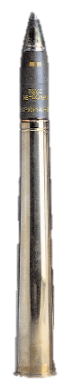
Είστε Αξκός ΠΒ στην Φ/Γ ΝΕΑΡΧΟΣ και περιπολείτε βόρεια Λήμνου, όταν ο οπτήρας αναφέρει οπτικό εντοπισμό στόχου επιφανείας προς BA . O Υπαξιωματικός που εκτελεί φυλακή SPO σας αναφέρει απόσταση στόχου 13300m και ο χειριστής ESM δίνει RACKET MW-08 προς 048º.
O Κυβερνήτης διατάζει ανάληψη α βαθμού ετοιμότητας Α/Ε, και μέχρι να στελεχωθούν όλες οι θέσεις, o εχθρικός στόχος αγκυροβολεί 12500m βορειοανατολικά από τη θέση αγκίστρωσης σας, χωρίς να σας έχει εγκλωβίσει με αισθητήρα οπλισμού.
Ο Αξκός Σν έρχεται στο ΚΕΠΙΧ με την πινακίδα απορρήτων και επιδεικνύει στον Κυβερνήτη σήμα του ΑΣΚΕΠΙΧ ΑΣ για άμεση εμπλοκή με όλους τους εχθρικούς στόχους.
Στο μύλο έχετε φορτώσει 80 βλήματα Mod 79 HE πλήρους γόμωσης, με κρουστικό Π/Σ, όπως στο σχήμα.
Από τα PAC που εκτελέσατε κατά τον πλου προς τη Λήμνο, διαπιστώσατε ότι η συγκεκριμένη μερίδα Π/Χ έχει Vo 925 m/sec.
Η θερμοκρασία των Π/Θ από τις οποίες ο Πυράρχης πήρε τα βλήματα για να φορτώσει το μύλο του ΠΒ ήταν 16^{ο}C όλο τον προηγούμενο μήνα.
Τα όργανα της γέφυρα δείχνουν θ_{sea level} =21^{ο} C , P_{sea level}=1002mbar, σχετική υγρασία 75% και βαλλιστικό άνεμο 10kts ahead.
O Κυβερνήτης σας διατάσσει να ξεκινήσετε πυρ, και αναθέτετε το ΠΒ στο Seafire, το οποίο σας δίνει ένδειξη απόστασης στόχου 11800m.
Τί γωνία ύψωσης περιμένετε ότι θα λάβει η κάνη του ΠΒ;

Slide 4
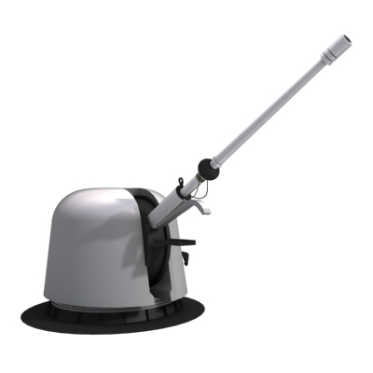



Εάν οι συνθήκες της βολής ήταν ίδιες με τις συνθήκες για τις οποίες καταρτίστηκαν οι πίνακες βολής, η απάντηση θα ήταν απλή: ανατρέχοντας στον πίνακα F (I) που αναφέρεται στα βασικά στοιχεία βολής, στην γραμμή των 11800m θα αναμέναμε η κάνη να λάβει ύψωση $φ_{El11800m initial}={17}^{o} 28min$
1458m
$φ_{El11800m initial}$= ${17}^{o}28min$
$φ_{descent 11800m }$= ${34}^{o}49min$
R_{firing} 11800m
6950m

Slide 5
Επίλυση
Οι συνθήκες υπό τις οποίες θα λάβει χώρα η βολή, όμως, δεν είναι οι default για τις οποίες καταρτίστηκαν οι πίνακες. Συνεπώς, θα πρέπει να προβούμε σε διορθώσεις λόγω:
1
2
3
4
5
6
Διαφοροποίησης από την standard v_{o} (${ΔEl}_{M.V}$)
Διαφοροποίησης από την standard v_{o} (〖𝛥𝐸𝑙〗_(𝑀.𝑉))
Διαφοροποίησης λόγω βαλλιστικού ανέμου(${ΔEl}_{Bal. Wind}$)
Διαφοροποίησης λόγω βαλλιστικού ανέμου(〖𝛥𝐸𝑙〗_(𝐵𝑎𝑙. 𝑊𝑖𝑛𝑑))
Διαφοροποίησης από την standard βαλλιστική θερμοκρασία των 288.15^{ο}Κ (${ΔEl}_{Bal. Temp}$)
Διαφοροποίησης από την standard βαλλιστική θερμοκρασία των 288.15^{ο}Κ (〖𝛥𝐸𝑙〗_(𝐵𝑎𝑙. 𝑇𝑒𝑚𝑝))
Διαφοροποίησης από την standard βαλλιστική πίεση των 1013.25 mBar (${ΔEl}_{Bal. Pres}$)
Διαφοροποίησης από την standard βαλλιστική πίεση των 1013.25 mBar (〖𝛥𝐸𝑙〗_(𝐵𝑎𝑙. 𝑃𝑟𝑒𝑠))
Διαφοροποίησης από τον standard τύπο βλήματος 76/62 HE (VT) Mod 79 (${ΔEl}_{Proj. Type}$)
Διαφοροποίησης από τον standard τύπο βλήματος 76/62 HE (VT) Mod 79 (〖𝛥𝐸𝑙〗_(𝑃𝑟𝑜𝑗. 𝑇𝑦𝑝𝑒))
Διαφοροποίησης από την standard μάζα βλήματος 6.3kgr- weight zone marking 1 square (${ΔEl}_{Proj. Mass}$)
Διαφοροποίησης από την standard μάζα βλήματος 6.3kgr- weight zone marking 1 square (〖𝛥𝐸𝑙〗_(𝑃𝑟𝑜𝑗. 𝑀𝑎𝑠𝑠))

Slide 6
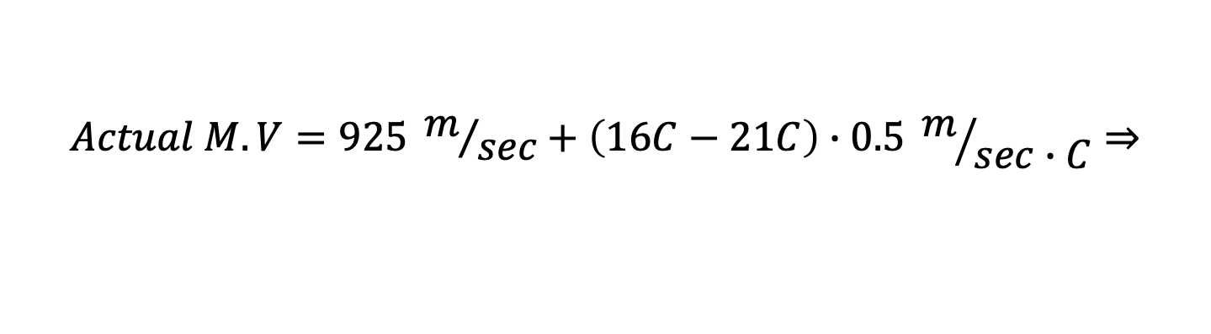
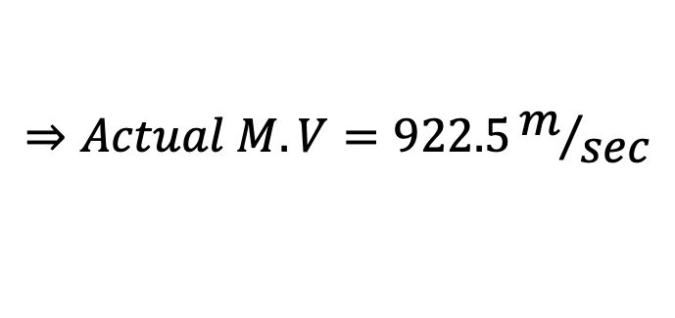
Η θερμοκρασία της πυριτίδας/προωθητικής γόμωσης των βλημάτων είναι αυτή των Π/Θ στις οποίες είχαν αποθηκευτεί (16^{ο}C).
Επειδή αυτή διαφέρει από την standard θερμοκρασία των 21 ºC, η διόρθωση στην αρχική ταχύτητα λόγω διαφοροποίησης θερμοκρασίας πυρίτιδας θα είναι:*
$${ΔEl}_{M.V}$$
〖𝛥𝐸𝑙〗_(𝑀.𝑉)
$${ΔEl}_{Bal. Wind}$$
〖𝛥𝐸𝑙〗_(𝐵𝑎𝑙. 𝑊𝑖𝑛𝑑)
$${ΔEl}_{Bal. Temp}$$
〖𝛥𝐸𝑙〗_(𝐵𝑎𝑙. 𝑇𝑒𝑚𝑝)
$${ΔEl}_{Bal. Pres}$$
〖𝛥𝐸𝑙〗_(𝐵𝑎𝑙. 𝑃𝑟𝑒𝑠)
$${ΔEl}_{Proj. Type}$$
〖𝛥𝐸𝑙〗_(𝑃𝑟𝑜𝑗. 𝑇𝑦𝑝𝑒)
$${ΔEl}_{Proj. Mass}$$
〖𝛥𝐸𝑙〗_(𝑃𝑟𝑜𝑗. 𝑀𝑎𝑠𝑠)
$$Actual M.V=\left(PAC M.V\right)+\left( θ_{variation}\right)∙0.5⇒$$
$$Actual M.V=925 m/{sec}+\left(16C−21C\right)∙0.5 m/{sec∙C}⇒$$
$$⇒Actual M.V=922.5m/{sec}$$

Slide 7
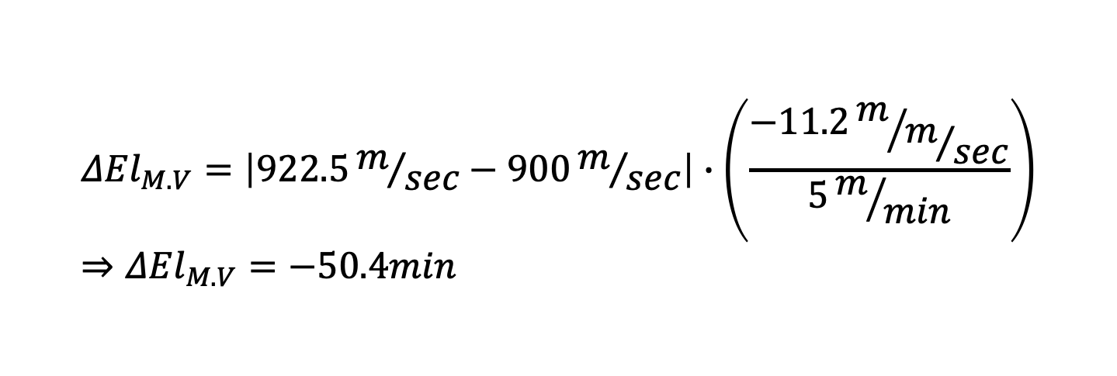
Σύμφωνα με τη στήλη 3 του του πίνακα F(ΙI) για R_{firing} 11800m, αύξηση της v_{o} κατά +1m/sec από την default τιμή των 900m/sec απαιτεί διόρθωση -11.2m.
Εξάλλου, η στήλη 4 του πίνακα F(I) δίνει για την ίδια απόσταση, ότι η επίδραση 1min ύψωσης στην κάνη αντιστοιχεί σε 5m σε εμβέλεια.
$${ΔEl}_{M.V}$$
〖𝛥𝐸𝑙〗_(𝑀.𝑉)
$${ΔEl}_{Bal. Wind}$$
〖𝛥𝐸𝑙〗_(𝐵𝑎𝑙. 𝑊𝑖𝑛𝑑)
$${ΔEl}_{Bal. Temp}$$
〖𝛥𝐸𝑙〗_(𝐵𝑎𝑙. 𝑇𝑒𝑚𝑝)
$${ΔEl}_{Bal. Pres}$$
〖𝛥𝐸𝑙〗_(𝐵𝑎𝑙. 𝑃𝑟𝑒𝑠)
$${ΔEl}_{Proj. Type}$$
〖𝛥𝐸𝑙〗_(𝑃𝑟𝑜𝑗. 𝑇𝑦𝑝𝑒)
$${ΔEl}_{Proj. Mass}$$
〖𝛥𝐸𝑙〗_(𝑃𝑟𝑜𝑗. 𝑀𝑎𝑠𝑠)
$${ΔEl}_{M.V}=\left|922.5m/{sec}−900m/{sec}\right|∙\left(\frac{−11.2m/{m/{sec}}}{5m/{min}}\right)⇒{ΔEl}_{M.V}=−50.4min$$

Slide 10
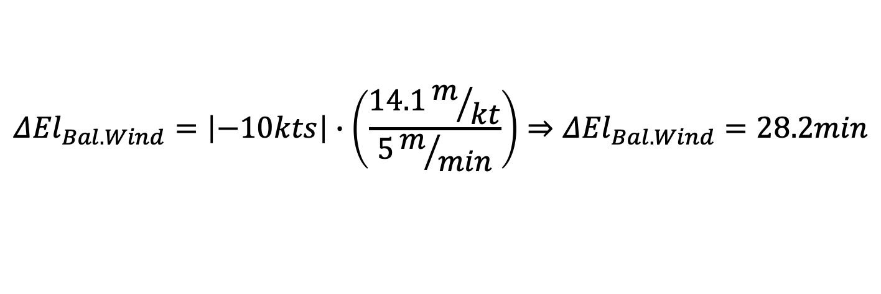
Ο βαλλιστικός άνεμος δίνεται ότι είναι 10kts head.
Σύμφωνα με τη στήλη 4 του του πίνακα F(ΙI) για R_{firing} 11800m, 1kt HEAD WIND απαιτεί διόρθωση 14.1m.
Εξάλλου, η στήλη 4 του πίνακα F(I) δίνει για την ίδια απόσταση, ότι η επίδραση 1min ύψωσης στην κάνη αντιστοιχεί σε 5m σε εμβέλεια.
Συνεπώς, διόρθωση ύψωσης λόγω διαφοροποίησης από τον standard βαλλιστικό άνεμο θα είναι
$${ΔEl}_{M.V}$$
〖𝛥𝐸𝑙〗_(𝑀.𝑉)
$${ΔEl}_{Bal. Wind}$$
〖𝛥𝐸𝑙〗_(𝐵𝑎𝑙. 𝑊𝑖𝑛𝑑)
$${ΔEl}_{Bal. Temp}$$
〖𝛥𝐸𝑙〗_(𝐵𝑎𝑙. 𝑇𝑒𝑚𝑝)
$${ΔEl}_{Bal. Pres}$$
〖𝛥𝐸𝑙〗_(𝐵𝑎𝑙. 𝑃𝑟𝑒𝑠)
$${ΔEl}_{Proj. Type}$$
〖𝛥𝐸𝑙〗_(𝑃𝑟𝑜𝑗. 𝑇𝑦𝑝𝑒)
$${ΔEl}_{Proj. Mass}$$
〖𝛥𝐸𝑙〗_(𝑃𝑟𝑜𝑗. 𝑀𝑎𝑠𝑠)
$${ΔEl}_{Bal. Wind}=\left|−10kts\right|∙\left(\frac{14.1m/{kt}}{5m/{min}}\right)⇒{ΔEl}_{Bal. Wind}=28.2min$$

Slide 13
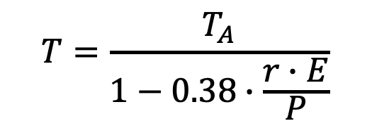

Γνωρίζω μόνο την θερμοκρασία στο επίπεδο της θάλασσα. Επειδή δε διατίθεται μετεο-βαλλιστικό σήμα και οι μετεωρολογικές συνθήκες διαφέρουν από τις κανονικές, θα υπολογίσω την βαλλιστική θερμοκρασία με χρήση του τύπου στη σελίδα 4 των πινάκων βολής:
$${ΔEl}_{M.V}$$
〖𝛥𝐸𝑙〗_(𝑀.𝑉)
$${ΔEl}_{Bal. Wind}$$
〖𝛥𝐸𝑙〗_(𝐵𝑎𝑙. 𝑊𝑖𝑛𝑑)
$${ΔEl}_{Bal. Temp}$$
〖𝛥𝐸𝑙〗_(𝐵𝑎𝑙. 𝑇𝑒𝑚𝑝)
$${ΔEl}_{Bal. Pres}$$
〖𝛥𝐸𝑙〗_(𝐵𝑎𝑙. 𝑃𝑟𝑒𝑠)
$${ΔEl}_{Proj. Type}$$
〖𝛥𝐸𝑙〗_(𝑃𝑟𝑜𝑗. 𝑇𝑦𝑝𝑒)
$${ΔEl}_{Proj. Mass}$$
〖𝛥𝐸𝑙〗_(𝑃𝑟𝑜𝑗. 𝑀𝑎𝑠𝑠)
$$Τ=\frac{Τ_{Α}}{1−0.38∙\frac{r∙E}{P}}$$
Στον παραπάνω τύπο:
$Τ_{Α}$: η θερμοκρασία του αέρα σε ^{ο}Κ στο επίπεδο της θάλασσας. Λαμβάνεται από το θερμόμετρο ψυχρού (μέτρηση σε ^{ο}C) προσθέτοντας 273.15. $Τ_{Α}=21+ 273.15=294.15$
$r$: σχετική υγρασία του αέρα σε δεκαδική μορφή, συνεπώς 0.75
$P$: πίεση, η οποία δίνεται 1002mBar
$E$: πίεση υδρατμών (σε mBar) στη θερμοκρασία $Τ_{Α}$. Οι τιμές του Ε σε σχέση με την $Τ_{Α}$ δίνονται στον πίνακα 3

Slide 14

$$Ε_{21C}=Ε_{294.15Κ}=24.794486$$

Slide 15
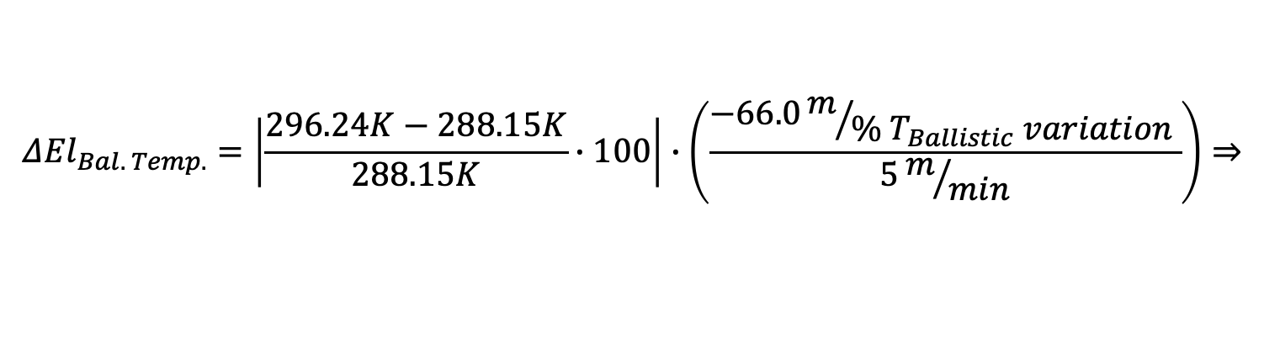
Σύμφωνα με τη στήλη 7 του του πίνακα F(ΙI) για R_{firing} 11800m, εάν η βαλλιστική θερμοκρασία κατά τα πυρά είναι αυξημένη κατά 1% από την standard βαλλιστική θερμοκρασία, απαιτείται διόρθωση -66m.
Εξάλλου, η στήλη 4 του πίνακα F(I) δίνει για την ίδια απόσταση, ότι η επίδραση 1min ύψωσης στην κάνη αντιστοιχεί σε 5m σε εμβέλεια.
Συνεπώς, διόρθωση ύψωσης λόγω διαφοροποίησης από την standard βαλλιστική θερμοκρασία θα είναι:
$${ΔEl}_{M.V}$$
〖𝛥𝐸𝑙〗_(𝑀.𝑉)
$${ΔEl}_{Bal. Wind}$$
〖𝛥𝐸𝑙〗_(𝐵𝑎𝑙. 𝑊𝑖𝑛𝑑)
$${ΔEl}_{Bal. Temp}$$
〖𝛥𝐸𝑙〗_(𝐵𝑎𝑙. 𝑇𝑒𝑚𝑝)
$${ΔEl}_{Bal. Pres}$$
〖𝛥𝐸𝑙〗_(𝐵𝑎𝑙. 𝑃𝑟𝑒𝑠)
$${ΔEl}_{Proj. Type}$$
〖𝛥𝐸𝑙〗_(𝑃𝑟𝑜𝑗. 𝑇𝑦𝑝𝑒)
$${ΔEl}_{Proj. Mass}$$
〖𝛥𝐸𝑙〗_(𝑃𝑟𝑜𝑗. 𝑀𝑎𝑠𝑠)
$${ΔEl}_{Bal. Temp.}=\left|\frac{296.24K−288.15K}{288.15K}∙100\right|∙\left(\frac{−66.0m/{\% T_{Ballistic} variation }}{5m/{min}}\right)⇒$$
$${⇒ΔEl}_{Bal. Temp.}=2.81∙\left(−13.2 min\right)\underset{→}{yields}{ΔEl}_{Bal. Temp.}=−37.06min$$

Slide 18
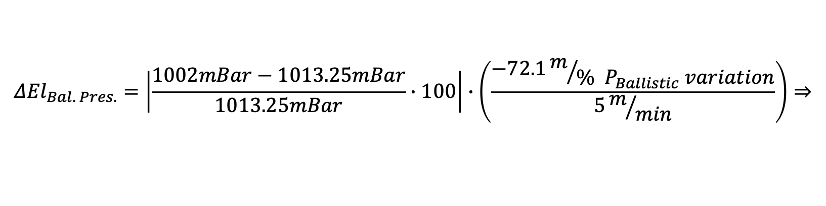

Σύμφωνα με τη στήλη 8 του του πίνακα F(ΙI) για R_{firing} 11800m, εάν η βαλλιστική πίεση κατά τα πυρά είναι μειωμένη κατά 1% από την standard βαλλιστική πίεση (η οποία στο επίπεδο της θάλασσας είναι 1013.25mBar Βλ. παράγραφο 3h), απαιτείται διόρθωση -72.1m.
Συνεπώς, διόρθωση ύψωσης λόγω διαφοροποίησης από την standard βαλλιστική πίεση θα είναι:
$${ΔEl}_{M.V}$$
〖𝛥𝐸𝑙〗_(𝑀.𝑉)
$${ΔEl}_{Bal. Wind}$$
〖𝛥𝐸𝑙〗_(𝐵𝑎𝑙. 𝑊𝑖𝑛𝑑)
$${ΔEl}_{Bal. Temp}$$
〖𝛥𝐸𝑙〗_(𝐵𝑎𝑙. 𝑇𝑒𝑚𝑝)
$${ΔEl}_{Bal. Pres}$$
〖𝛥𝐸𝑙〗_(𝐵𝑎𝑙. 𝑃𝑟𝑒𝑠)
$${ΔEl}_{Proj. Type}$$
〖𝛥𝐸𝑙〗_(𝑃𝑟𝑜𝑗. 𝑇𝑦𝑝𝑒)
$${ΔEl}_{Proj. Mass}$$
〖𝛥𝐸𝑙〗_(𝑃𝑟𝑜𝑗. 𝑀𝑎𝑠𝑠)
$${ΔEl}_{Bal. Pres.}=\left|\frac{1002mBar−1013.25mBar}{1013.25mBar}∙100\right|∙\left(\frac{−72.1m/{\% P_{Ballistic} variation}}{5m/{min}}\right)⇒$$
$${ΔEl}_{Bal. Pres.}=−16.01min$$

Slide 21
Ο τύπος των βλημάτων που χρησιμοποιώ είναι Mod 79 HE πλήρους γόμωσης, με κρουστικό Π/Σ.
$${ΔEl}_{M.V}$$
〖𝛥𝐸𝑙〗_(𝑀.𝑉)
$${ΔEl}_{Bal. Wind}$$
〖𝛥𝐸𝑙〗_(𝐵𝑎𝑙. 𝑊𝑖𝑛𝑑)
$${ΔEl}_{Bal. Temp}$$
〖𝛥𝐸𝑙〗_(𝐵𝑎𝑙. 𝑇𝑒𝑚𝑝)
$${ΔEl}_{Bal. Pres}$$
〖𝛥𝐸𝑙〗_(𝐵𝑎𝑙. 𝑃𝑟𝑒𝑠)
$${ΔEl}_{Proj. Type}$$
〖𝛥𝐸𝑙〗_(𝑃𝑟𝑜𝑗. 𝑇𝑦𝑝𝑒)
$${ΔEl}_{Proj. Mass}$$
〖𝛥𝐸𝑙〗_(𝑃𝑟𝑜𝑗. 𝑀𝑎𝑠𝑠)

Slide 22
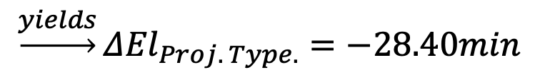
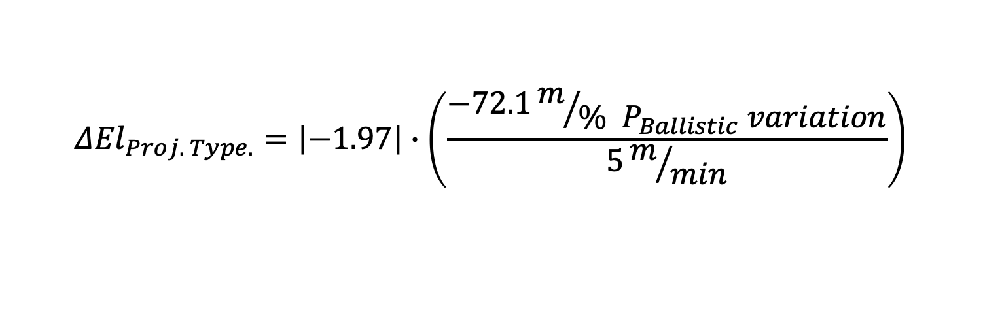
Σύμφωνα με τη σελίδα 1 των πινάκων βολής, όταν βάλλονται βλήματα με κρουστικό Π/Σ (PD-Point Detonated) απαιτείται διόρθωση ισοδύναμης πίεσης -1.97%. Με άλλα, λόγια, η διόρθωση ύψωσης λόγω τύπου βλήματος, είναι ίση με αυτή που θα προκαλούσε βαλλιστική πίεση κατά 1.97% χαμηλότερη από την standard.
Συνεπώς, διόρθωση ύψωσης λόγω διαφοροποίησης από τον standard τύπο βλήματος θα είναι:
$${ΔEl}_{M.V}$$
〖𝛥𝐸𝑙〗_(𝑀.𝑉)
$${ΔEl}_{Bal. Wind}$$
〖𝛥𝐸𝑙〗_(𝐵𝑎𝑙. 𝑊𝑖𝑛𝑑)
$${ΔEl}_{Bal. Temp}$$
〖𝛥𝐸𝑙〗_(𝐵𝑎𝑙. 𝑇𝑒𝑚𝑝)
$${ΔEl}_{Bal. Pres}$$
〖𝛥𝐸𝑙〗_(𝐵𝑎𝑙. 𝑃𝑟𝑒𝑠)
$${ΔEl}_{Proj. Type}$$
〖𝛥𝐸𝑙〗_(𝑃𝑟𝑜𝑗. 𝑇𝑦𝑝𝑒)
$${ΔEl}_{Proj. Mass}$$
〖𝛥𝐸𝑙〗_(𝑃𝑟𝑜𝑗. 𝑀𝑎𝑠𝑠)
$${ΔEl}_{Proj. Type.}=\left|−1.97\right|∙\left(\frac{−72.1m/{\% P_{Ballistic} variation}}{5m/{min}}\right)$$
$$\underset{→}{yields}{ΔEl}_{Proj. Type.}=−28.40min$$

Slide 23
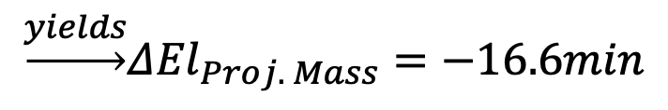
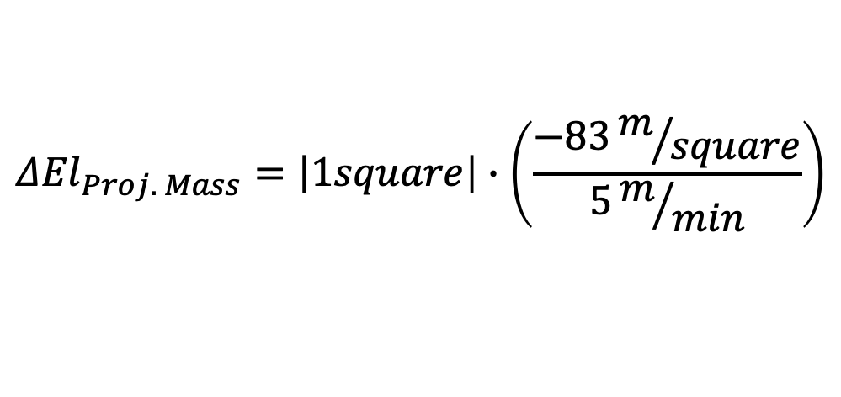
Όπως φαίνεται στο σχήμα, το βλήμα έχει στο weight marking zone του, 2 τετραγωνάκια.
Σύμφωνα με τη στήλη 11 του πίνακα F (II) για R_{firing} 11800m , ένα επιπλέον τετράγωνο μάζας, απαιτεί διόρθωση -83m.
Εξάλλου, η στήλη 4 του πίνακα F(I) δίνει για την ίδια απόσταση, ότι η επίδραση 1min ύψωσης στην κάνη αντιστοιχεί σε 5m σε εμβέλεια.
Συνεπώς, διόρθωση ύψωσης λόγω διαφοροποίησης από τον standard μάζα βλήματος θα είναι:
$${ΔEl}_{M.V}$$
〖𝛥𝐸𝑙〗_(𝑀.𝑉)
$${ΔEl}_{Bal. Wind}$$
〖𝛥𝐸𝑙〗_(𝐵𝑎𝑙. 𝑊𝑖𝑛𝑑)
$${ΔEl}_{Bal. Temp}$$
〖𝛥𝐸𝑙〗_(𝐵𝑎𝑙. 𝑇𝑒𝑚𝑝)
$${ΔEl}_{Bal. Pres}$$
〖𝛥𝐸𝑙〗_(𝐵𝑎𝑙. 𝑃𝑟𝑒𝑠)
$${ΔEl}_{Proj. Type}$$
〖𝛥𝐸𝑙〗_(𝑃𝑟𝑜𝑗. 𝑇𝑦𝑝𝑒)
$${ΔEl}_{Proj. Mass}$$
〖𝛥𝐸𝑙〗_(𝑃𝑟𝑜𝑗. 𝑀𝑎𝑠𝑠)
$${ΔEl}_{Proj. Mass}=\left|1square\right|∙\left(\frac{−83m/{square}}{5m/{min}}\right)$$
$$\underset{→}{yields}{ΔEl}_{Proj. Mass}=−16.6min$$

Slide 24

Τελική διόρθωση
Συνεπώς, η συνολική διόρθωση που θα εισάγει καθ ’ύψωση το τακτικό σύστημα στην κάνη του ΠΒ είναι:
$${ΔEl}_{total}={ΔEl}_{M.V}+{ΔEl}_{Bal. Wind}+{ΔEl}_{Bal. Temp}+{ΔEl}_{Bal. Pres}+{ΔEl}_{Proj. Type}+{ΔEl}_{Proj. Mass}$$
$${ΔEl}_{total}=−50.4min+28.2min−37.06min−16.01min−28.40min−16.6min\underset{→}{yields}$$
$${ΔEl}_{total}=−120.27min={−2}^{o} 0.27 min$$

Slide 25
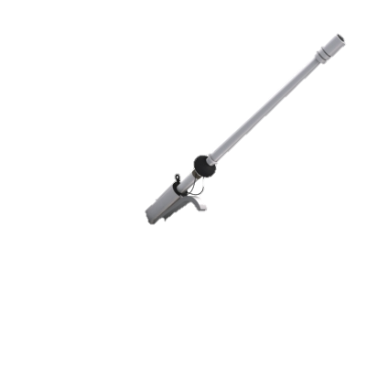
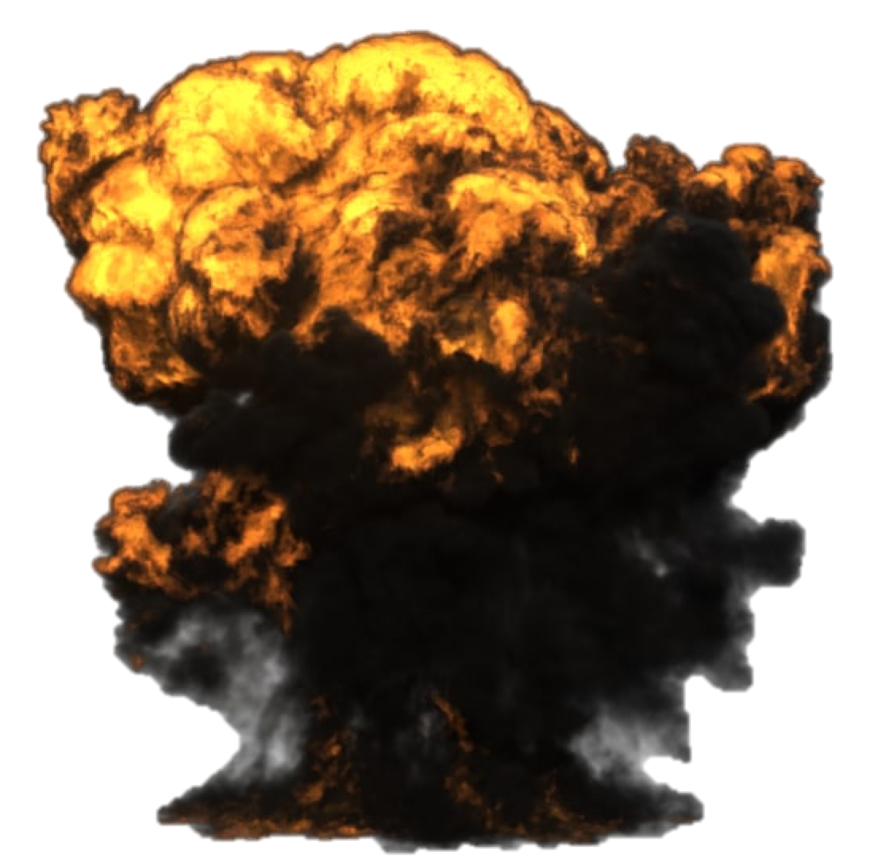


Επίλυση
Και, η τελική γωνία ύψωσης του ΠΒ θα είναι:
$$φ_{El11800m final}=φ_{El11800m initial}+{{ΔEl}_{total}⇒φ_{El11800m final}=17}^{o} {28min−(2}^{o} 0.27 min)$$
$$φ_{El11800m final}={15}^{o} 27.73min≈{15}^{o} 27.8min$$
1458m
$φ_{El11800m initial}$= ${17}^{o}28min$
$φ_{El11800m final}$= ${15}^{o}27.8min$
R_{firing} 11800m

Slide 26
15 27.8
00 .0
15 27.8
47883
925
00 .0
11800

Slide 27

Understand, don’t; memorize
Learn Principles, not formulas

